Slide 1
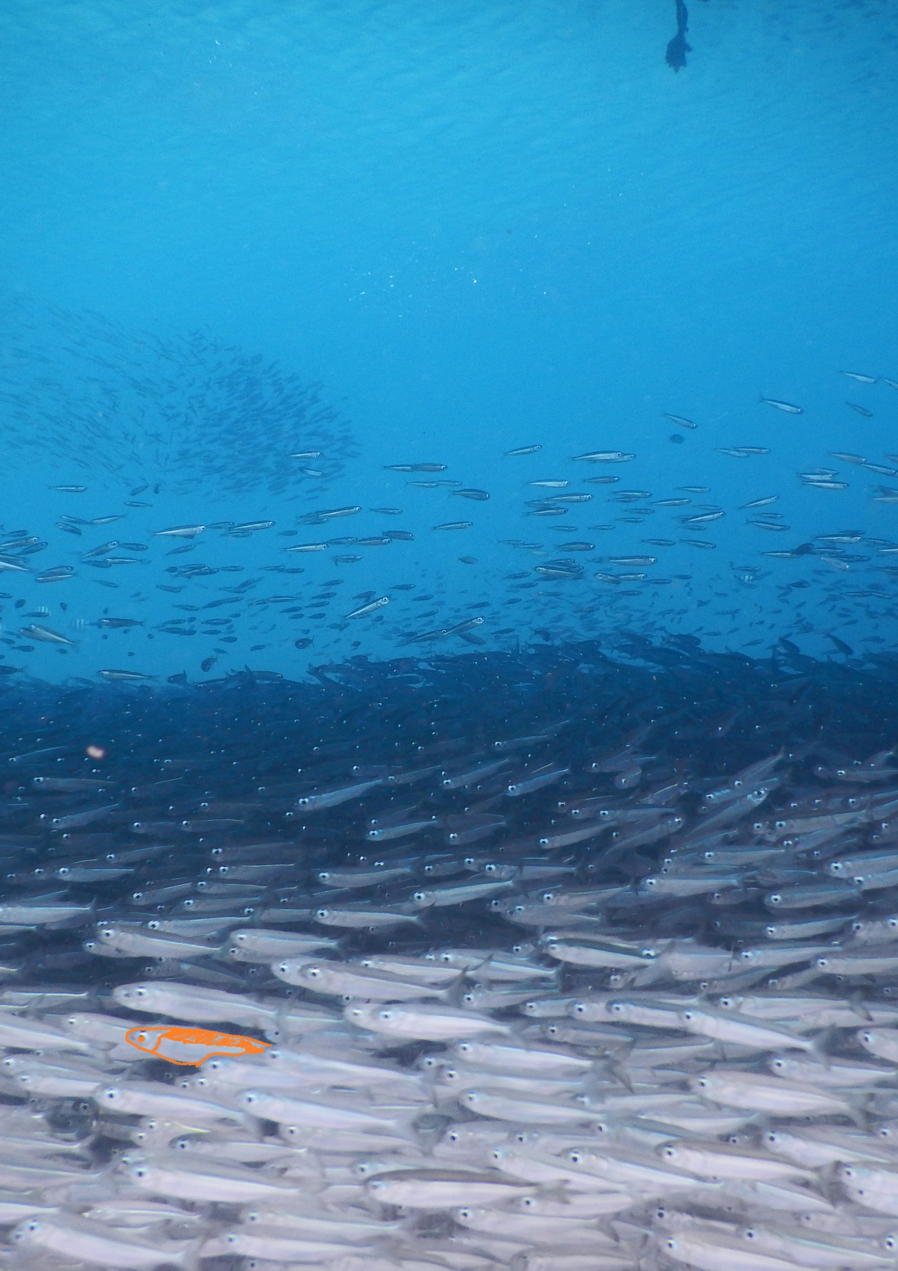
不均衡な二値分類を
読み解く本
Recall・Precisionの違いから
バンディットへの応用まで
Rio114[著]

